Slide 1
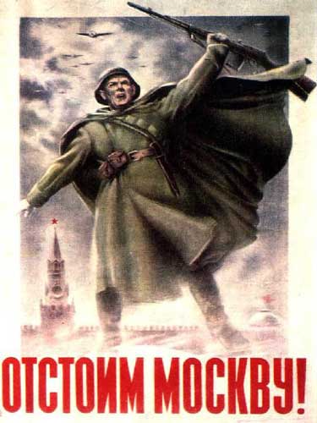
70 ЛЕТ БИТВЫ ЗА МОСКВУ
ГБОУ ДЕТСКИЙ САДД 756
ЮВАО г.Москвы группа 3 воспитатели Кочеткова Г.В., Шевченко Ю.М.

Slide 2
ЦЕЛИ И ЗАДАЧИ
Воспитывать чувство патриотизма
Рассказать детям о битве за Москву и ее значении в победе в Великой Отечественной войне.
Расширить познания детей о Великой Отечественной войне.

Slide 3
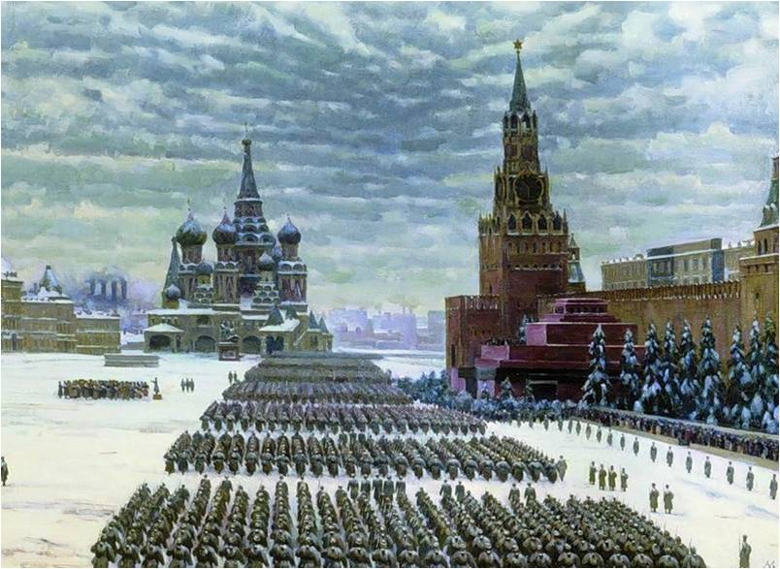

Slide 4
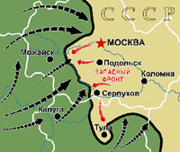

Slide 5
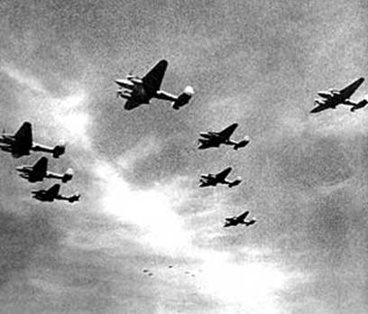
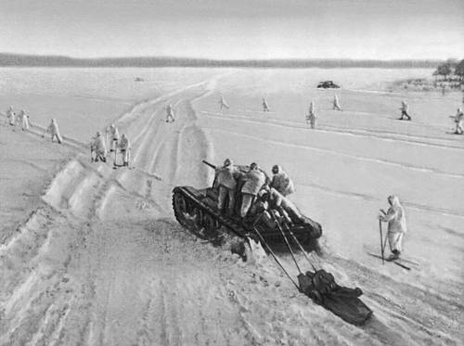

Slide 6
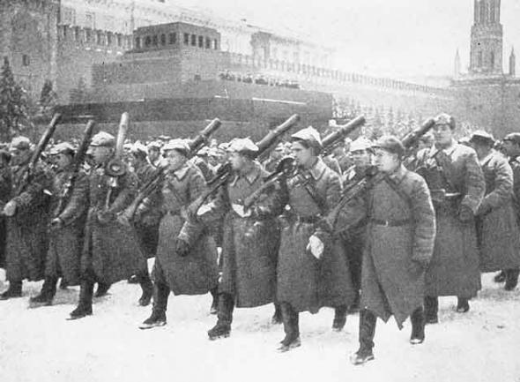

Slide 8
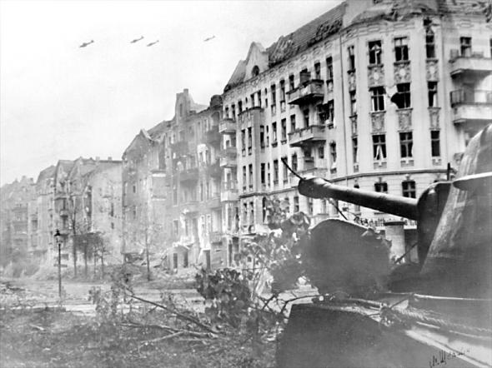
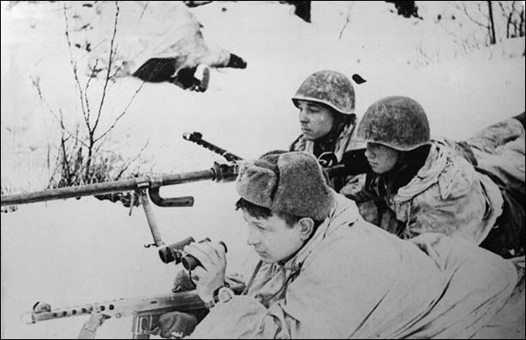

Slide 9
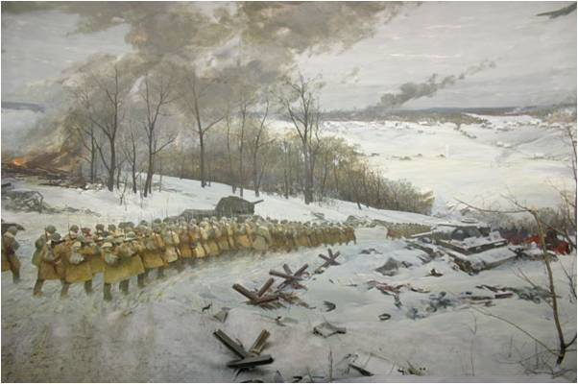

Slide 10
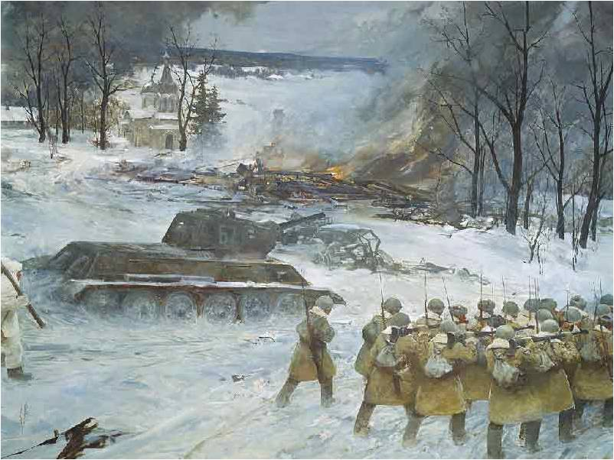

Slide 12
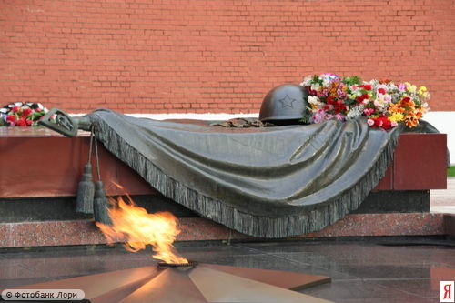
Ни кто не забыт ни что не забыто

